Slide 1
FPGA／CPLD
Quartus II 軟體使用

Slide 2
CPLD/FPGA晶片
Complex Programmable Logic Devices，複合可程式邏輯裝置。
1、
CPLD 晶片內含大量的邏輯元件，可以透過程式將數位邏輯電路燒錄至CPLD 晶片，以取代IC 接線的繁雜工作。
2、
3、
CPLD 晶片有大量的I/O 接腳，使用者可自行定義其輸出／入功能
4、
常見的CPLD 晶片品牌有Altera(現已被Intel以167億美元收購)，Xilinx(FPGA發明廠商、傳聞將被AMD收購)、Atmel…各公司各自發展程式軟體以支援自家的CPLD 晶片，Altera為Quartus II，Xilinx 為ISE，Atmel 為ProChip Designer
5、
本課程使用的晶片為Altera的EMP1270T144C5

Slide 3
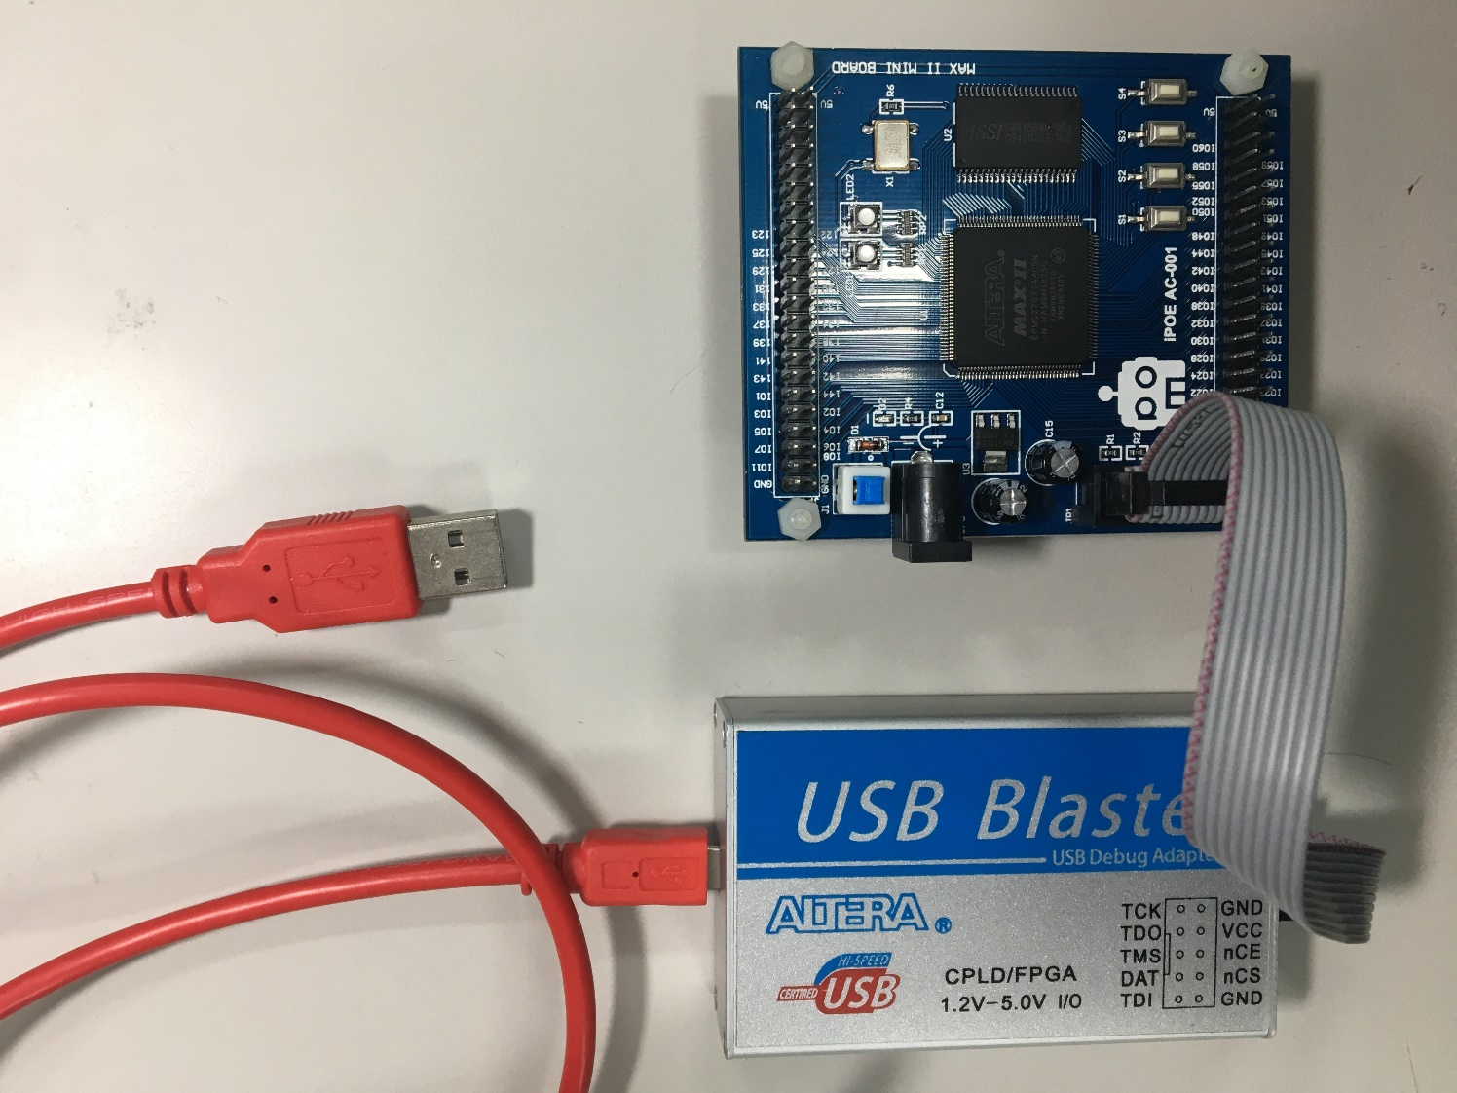
CPLD/FPGA晶片
EPM1270T144C5。
CPLD主板
燒錄器

Slide 4
CPLD/FPGA晶片
EPM1270T144C5。
5V轉3.3V電源板

Slide 5
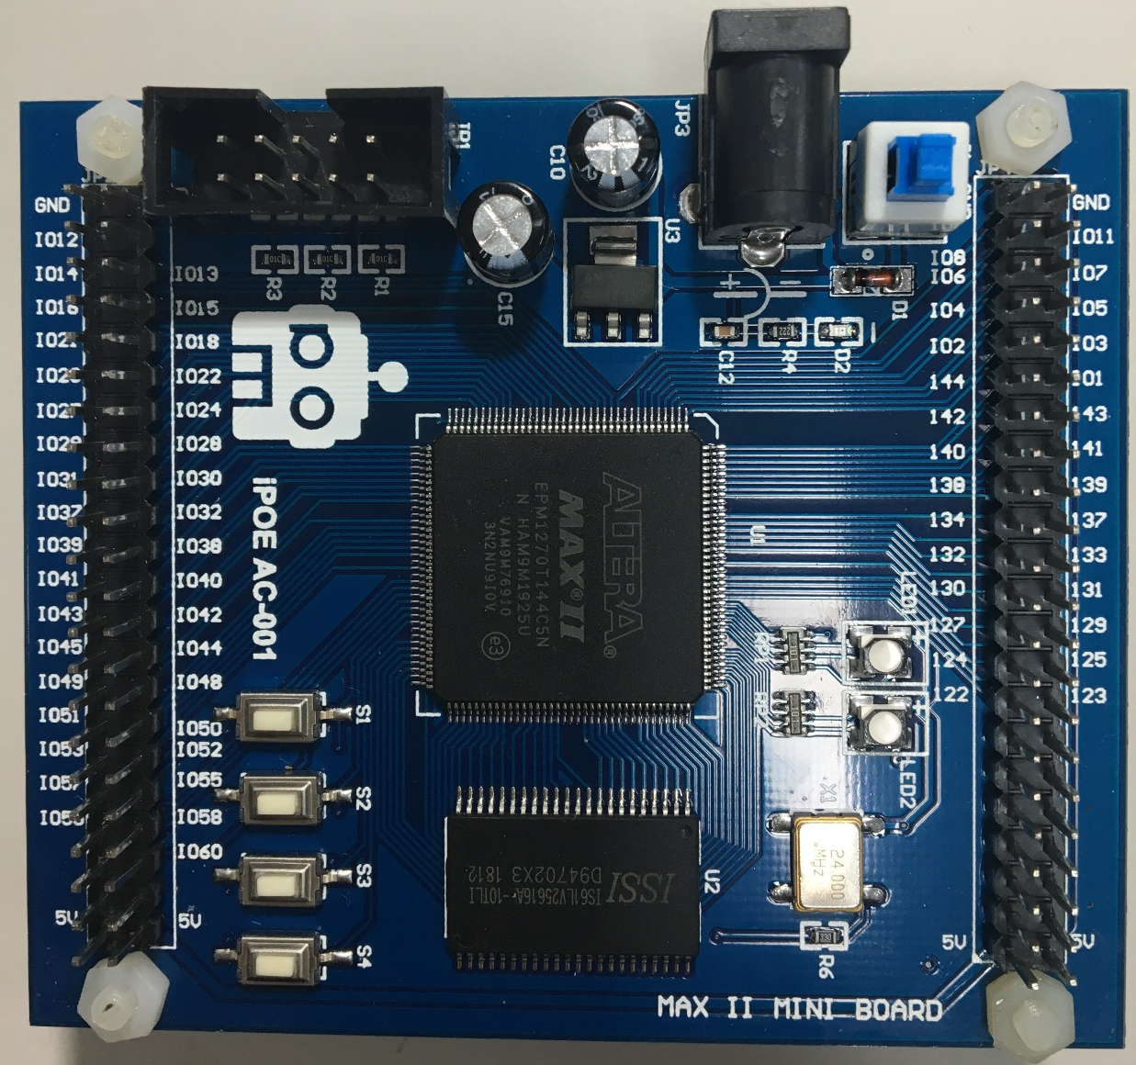
CPLD/FPGA晶片
電源地線
CPLD I/O
CPLD I/O
5V電源
5V電源

Slide 6
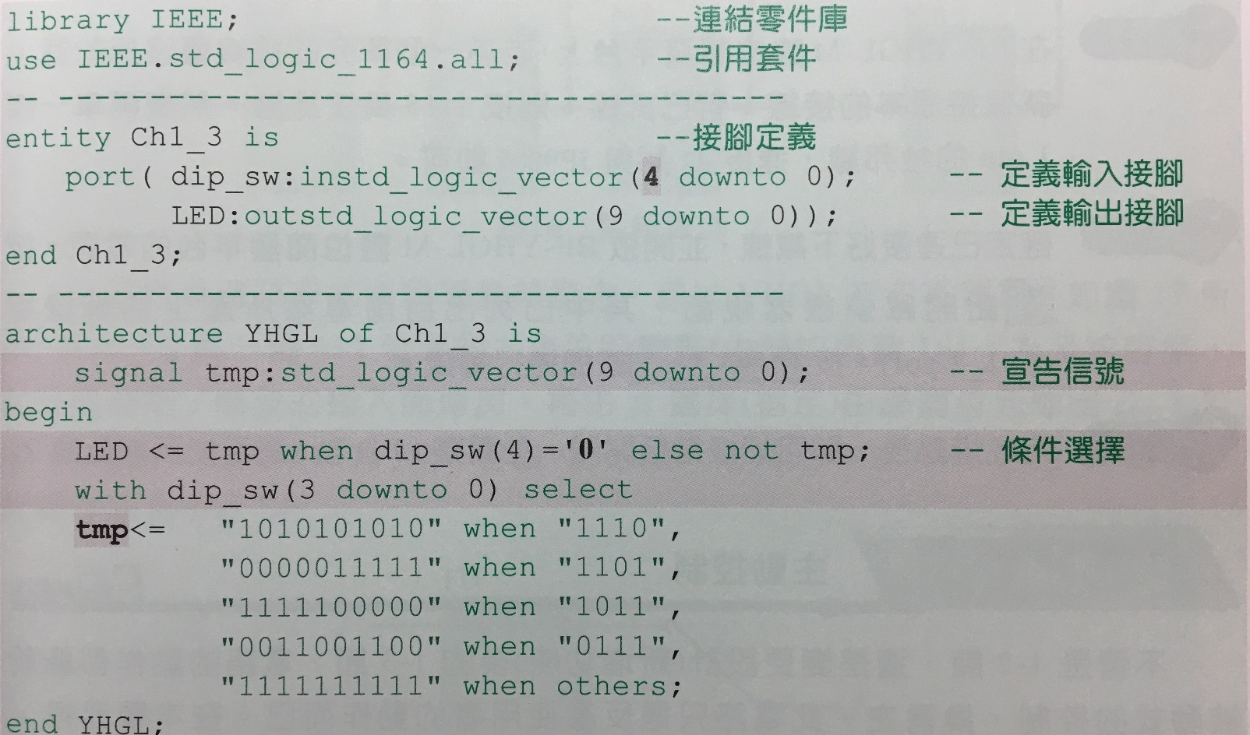
CPLD/FPG設計方式
以VHDL語言設計：

Slide 7
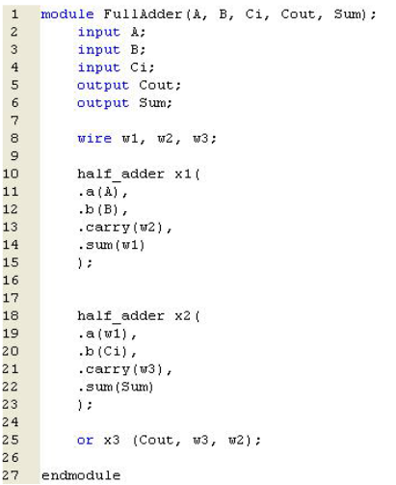
CPLD/FPG設計方式
以Verilog HDL語言設計：

Slide 8
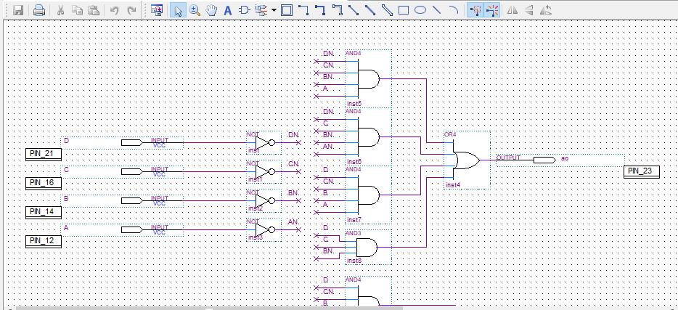
CPLD/FPG設計方式
以繪製邏輯電路的方式設計：

Slide 9
設計流程
1、建立專案：指定專案名稱及工作資料夾
2、指定頂層設計名稱 3、加入檔案或零件
4、指定晶片
5、指定設計工具
專案管理
設計選擇
可選擇下列任一種設計方式
1、電路圖繪製方式設計(Block Diagram)
2、VHDL方式設計
3、Verilog HDL 方式設計
電路設計、編譯
電路設計完成後，可進行電路模擬
指定接腳
二次編譯
晶片燒錄

Slide 10
建立專案(一)
在桌面或程式選單中找到 Quartus II 並執行它

Slide 11
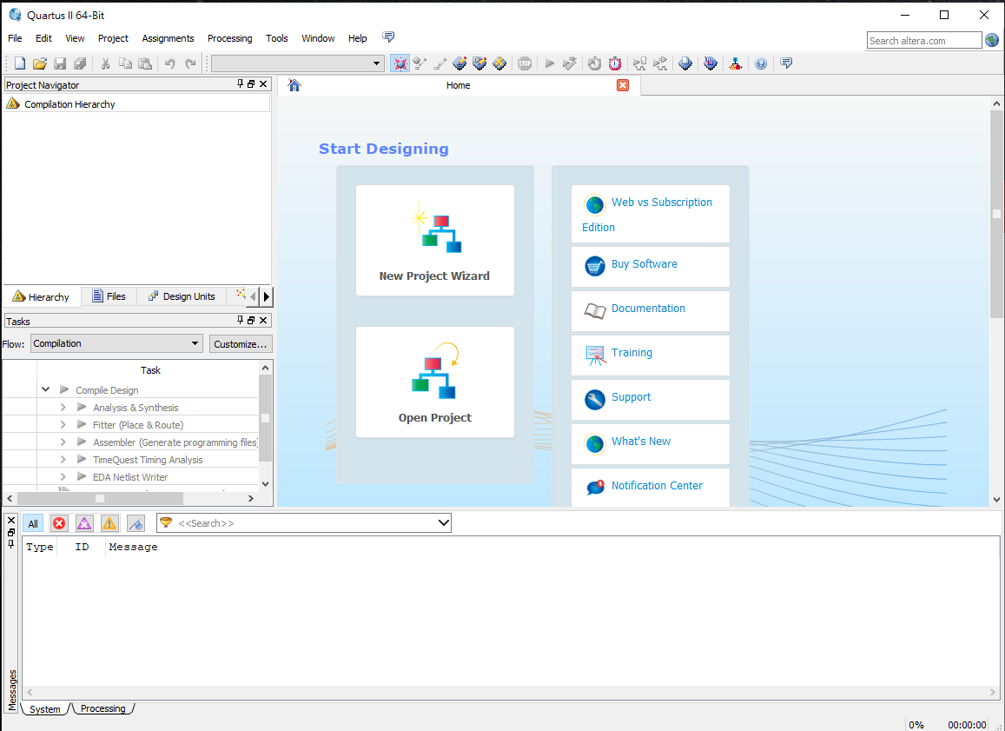
建立專案(二)
按下建立新專案按鈕

Slide 12
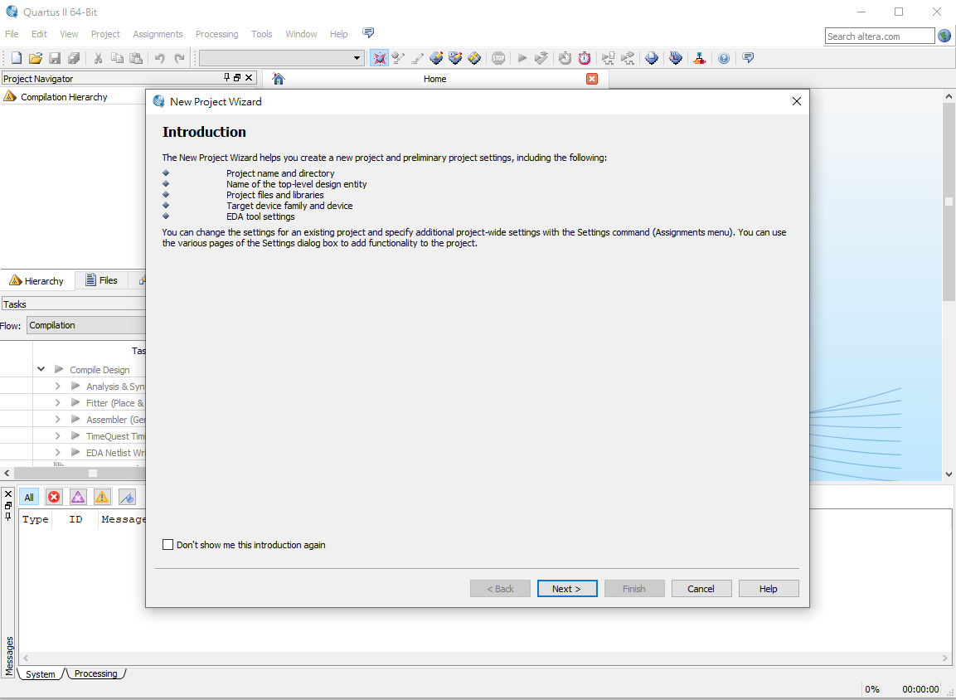
建立專案(三)
這個畫面不理它，直接按下一步按鈕

Slide 13
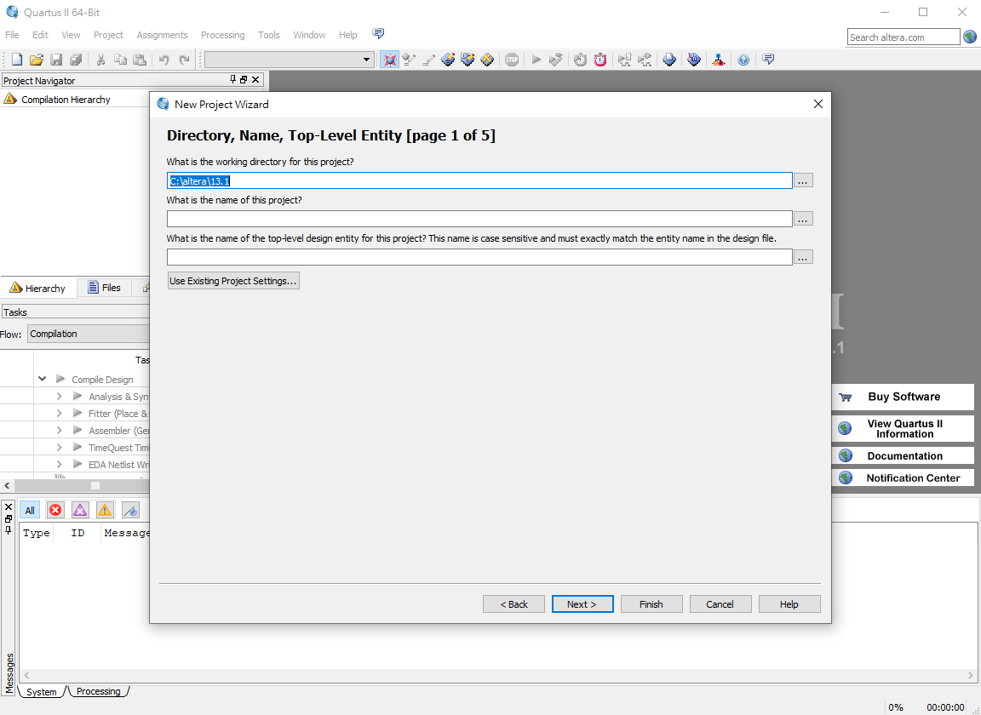
建立專案(四)
按下按鈕，先在磁碟中建立一個以跟專案名稱相同的目錄，以便儲存FPGA專案 注意：檔案目錄不要包含中文名稱及特殊符號，要符合程式設計中變數命名規則

Slide 14
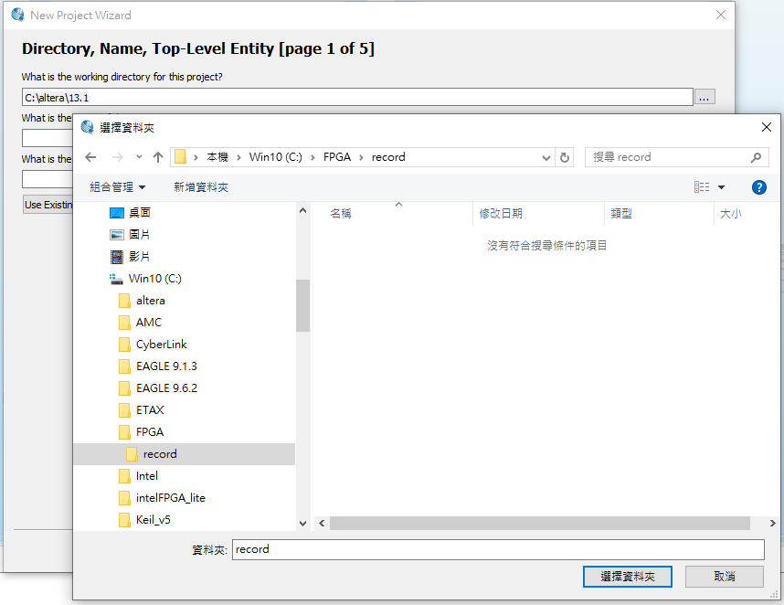
建立專案(五)
1、建立專案目錄
2、點選目錄
3、按一下這個按鈕

Slide 15
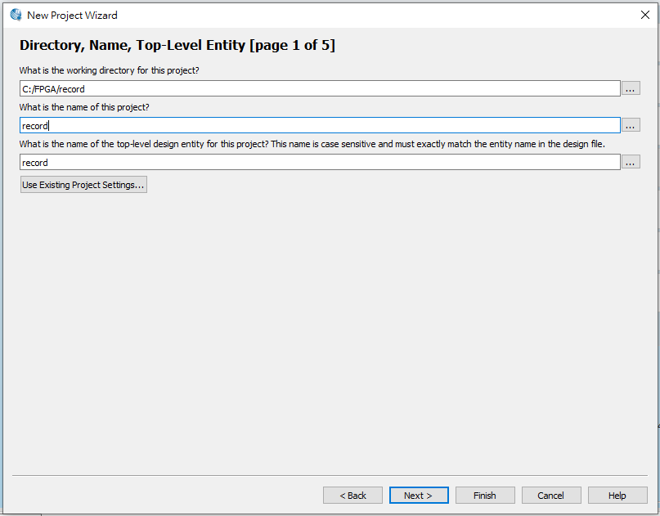
建立專案(六)
目錄建立完成
在此處輸入專案名稱，原則和目錄相同
按下一步

Slide 16
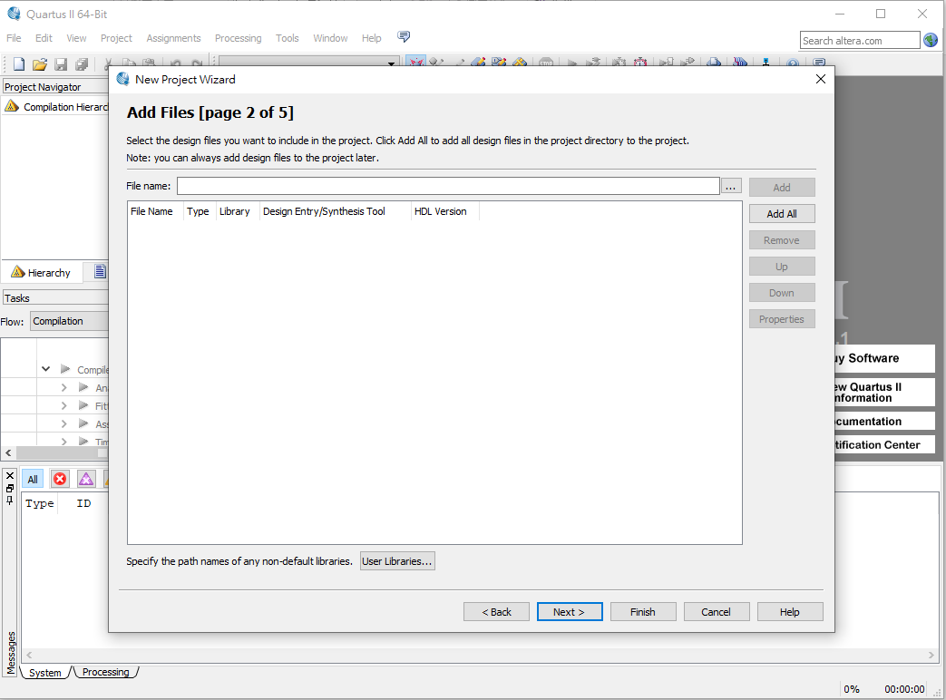
建立專案(七)
接著詢問是否載入已建立的零件，不要理它，直接按下一步

Slide 17
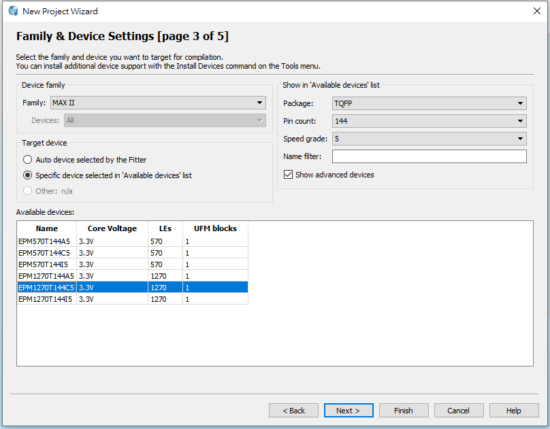
建立專案(八)
1、輸入所使用晶片的過濾條件
2、選擇上課所使用的CPLD晶片 EMP1270T144C5
3、按下一步

Slide 18
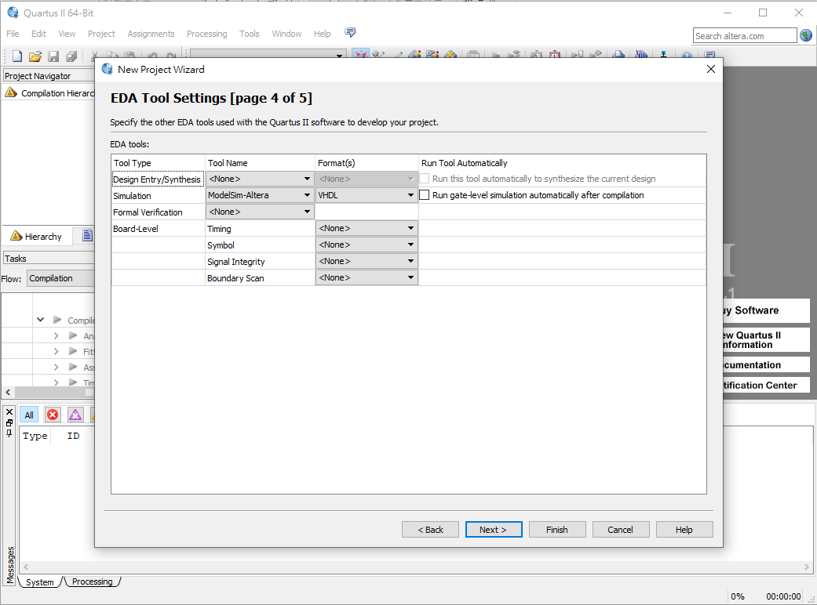
建立專案(九)
各種工具設定，先不理它，直接下一步

Slide 19
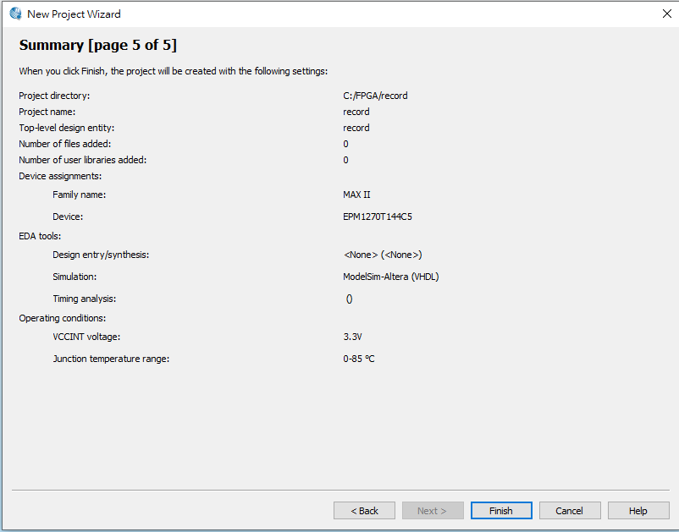
建立專案(十)
大功告成，按完成鈕，進入設計軟體

Slide 20
設計一半加器
二進位加法中，只有「加數」和「被加數」相加，不考慮前一級的進位，相加後會產生「和(Sum)」及「進位輸出(Carray Out)」。
輸入 |  | 輸出
Ａ | Ｂ | Ｓ | Ｃ_{Ｏ}
０ | ０
０ | １
１ | ０
１ | １
S＝
$\overline{A}$B
$$＋A\overline{B}$$
０
０
$$=A⊕B$$
１
０
C_{O}＝
AB
１
０
０
１

Slide 21
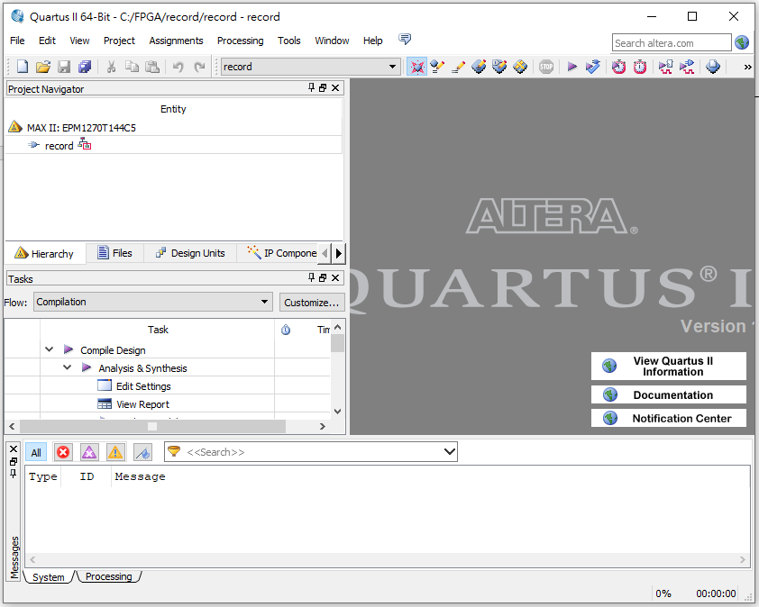
建立設計檔案(一)
點選新增文件

Slide 22
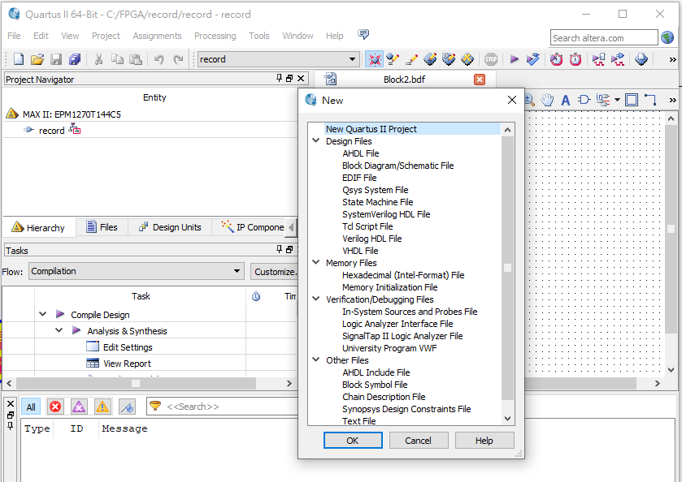
建立設計檔案(二)
各種設計方式，先選擇以繪圖的方式設計
按OK

Slide 23
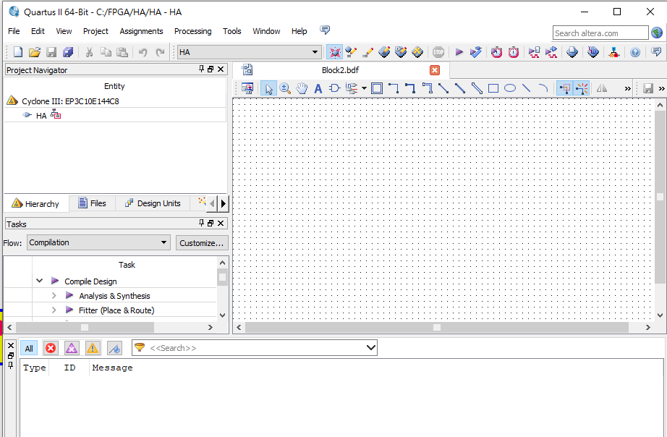
加入程式檔(三)
增加了一個頁籤，此畫面即繪圖設計畫面

Slide 24
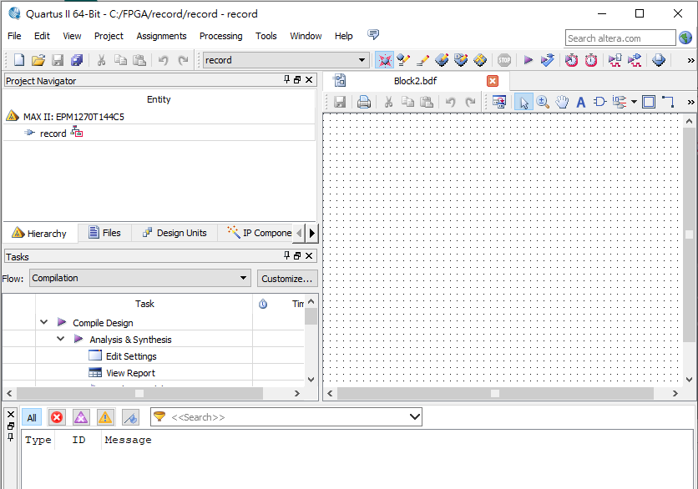
加入元件(一)
點選邏輯閘符號
或在工作區Double Click

Slide 25
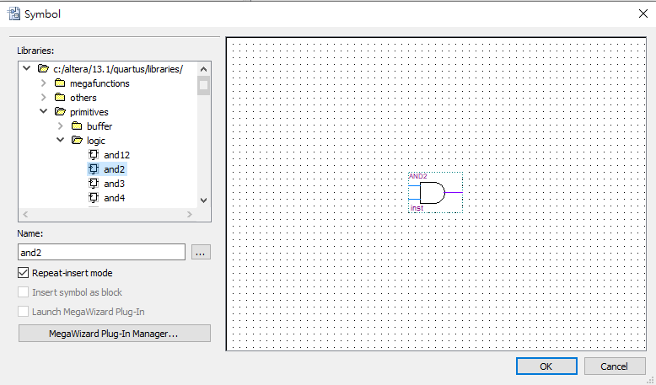
加入元件(二)
點選展開樹狀目錄，找到primitivs-> logic即可找到各種邏輯元件
或在此處輸入元件名稱亦可
再按ok即可加入工作表單中

Slide 26
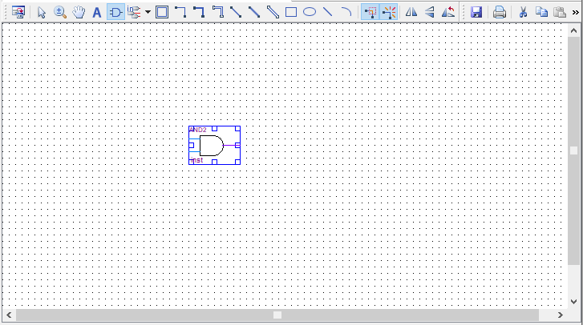
加入元件(二)
新增完成

Slide 27
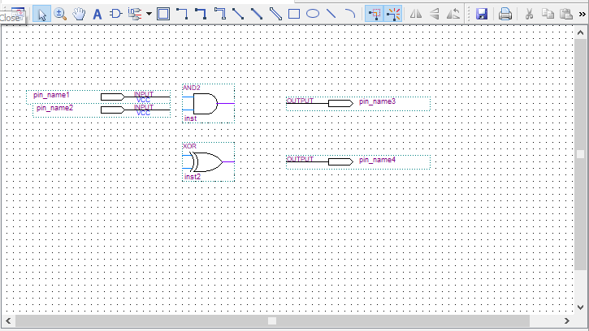
加入元件(三)
請自行依上述方式，自元件庫中找出XOR、input、output元件並佈置在表單中

Slide 28
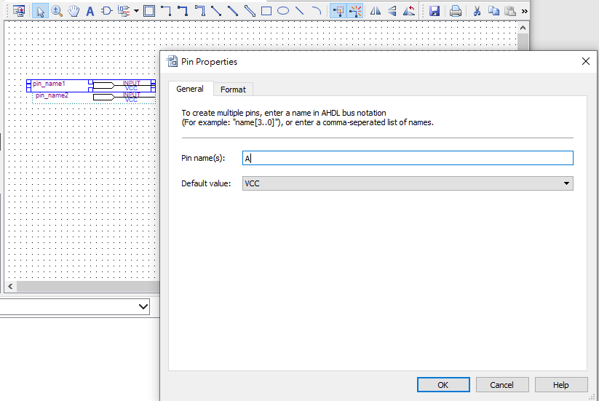
修改元件名稱(一)
1.在目標元件上double click
2.修改名稱
3.按確定

Slide 29
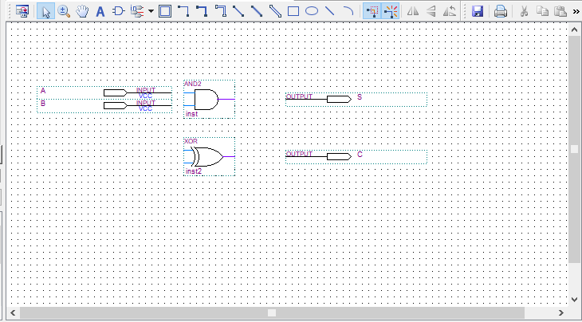
修改元件名稱(二)
依前述方式將各元件名稱改為圖面所示名稱

Slide 30
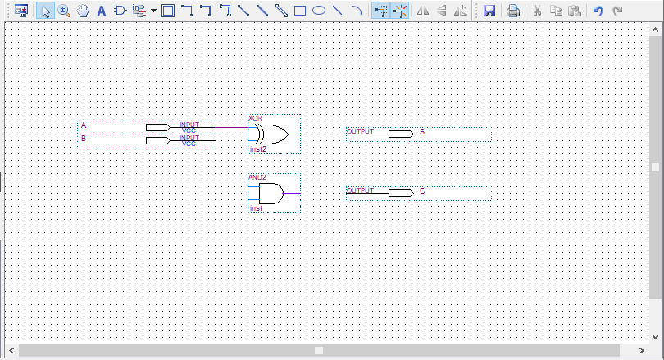
接線(一)
將滑鼠移到元件連接的端點，然後按左鍵拖曳滑鼠即可完成接線

Slide 31
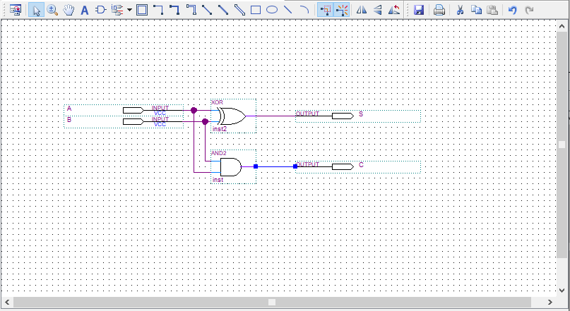
接線(二)
依前述方式完成接線

Slide 32
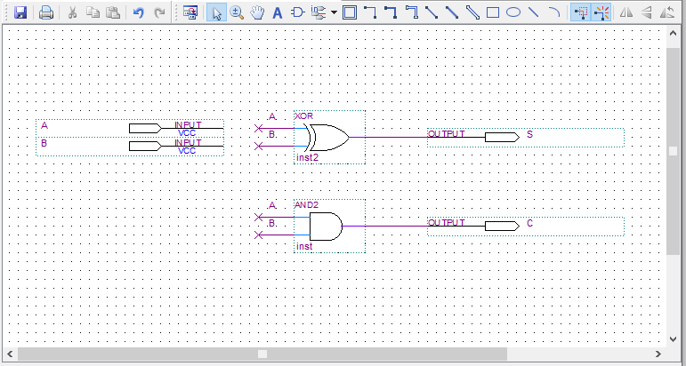
接線方式二(一)
對線路複雜之電路，若仍以線連接將造成日圖面凌亂及後續除錯的困難，因此，軟體亦可允許用接腳名稱的方式標記得，由編譯器自行連接
為接腳作名稱標記，由軟體自行對應連接

Slide 33
接線方式二(二)
1、先把接腳延伸

Slide 34
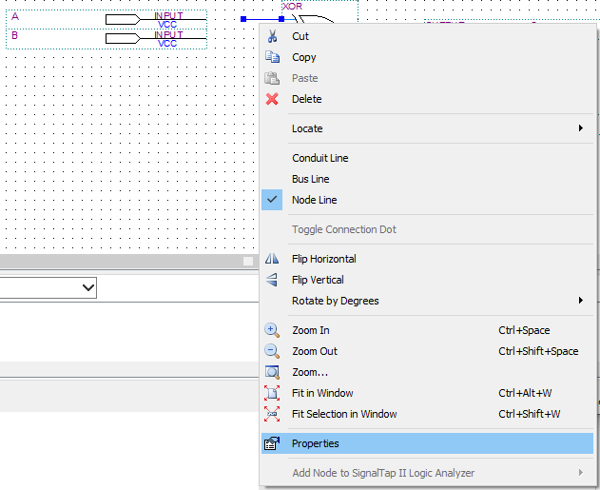
接線方式二(三)
1、點選線段後按滑鼠右鍵
2、出現選單後，選擇屬性項目

Slide 35
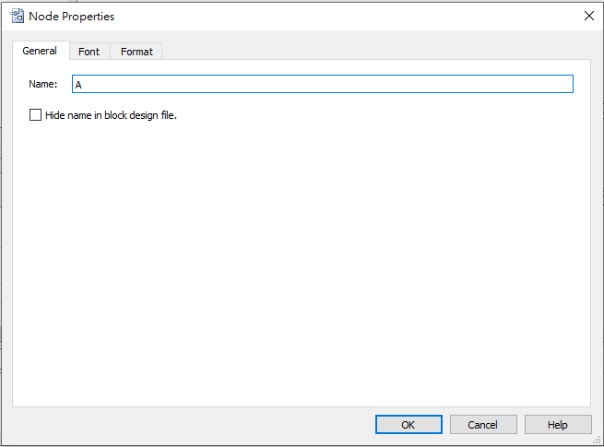
接線方式二(四)
1、輸入欲連接之節點名稱
2、按一下OK，完成設定

Slide 36
接線方式二(五)
在線段上會出現對接之節點名稱
利用前述方式，設定其它接線

Slide 37
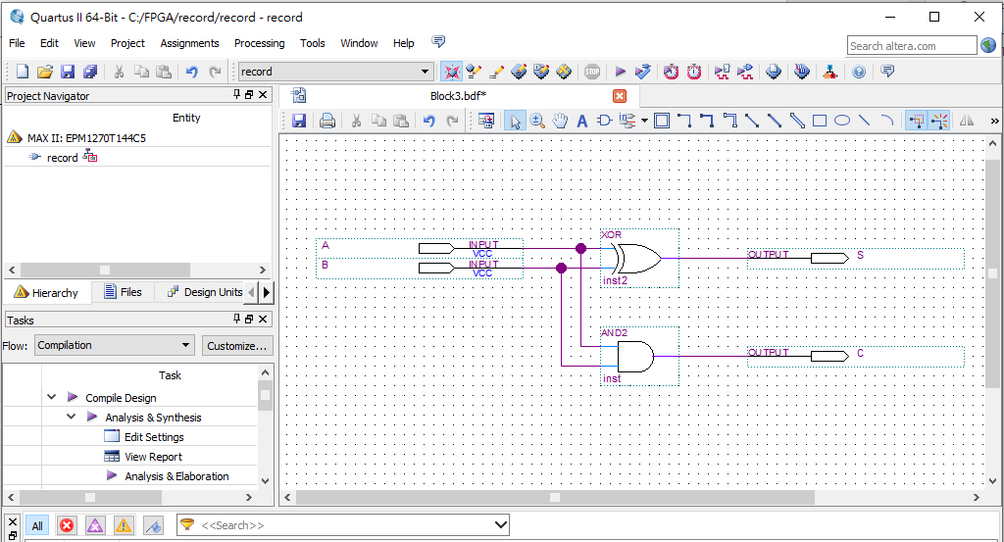
編譯(一)
按一下這個按鈕，進行電路編譯

Slide 38
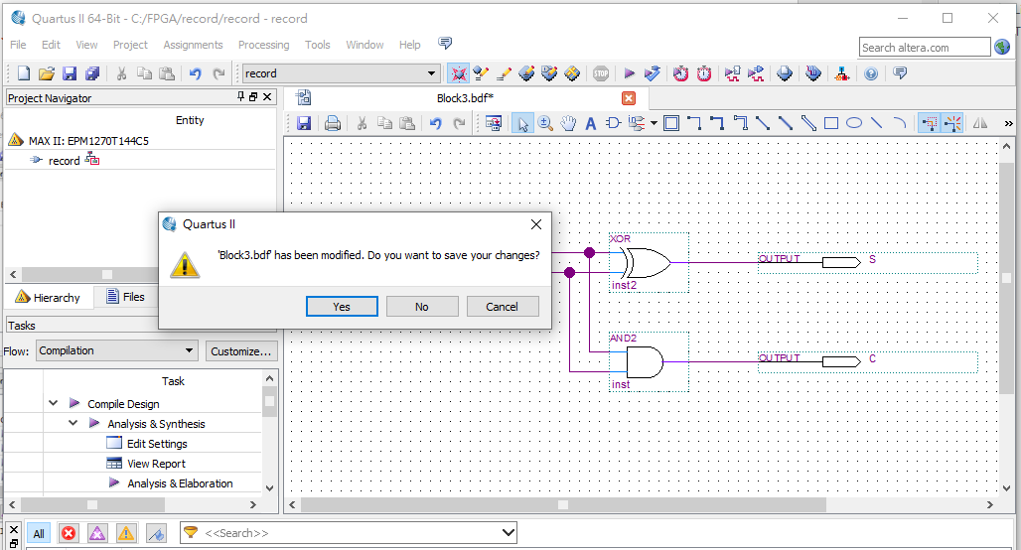
編譯(二)
編譯前先存檔

Slide 39
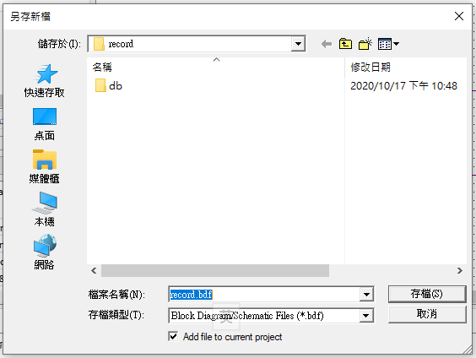
編譯(三)
直接按存檔

Slide 40
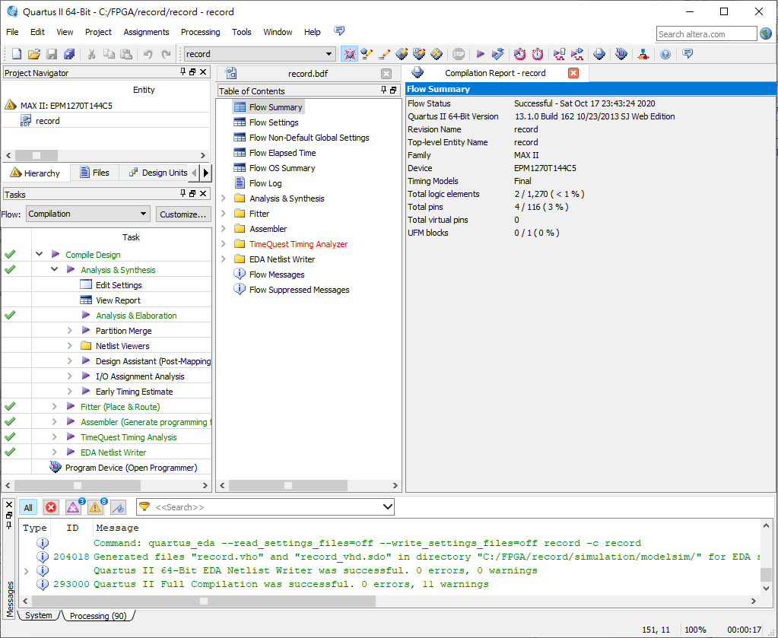
編譯(四)
完成，警告訊息不用管它

Slide 41
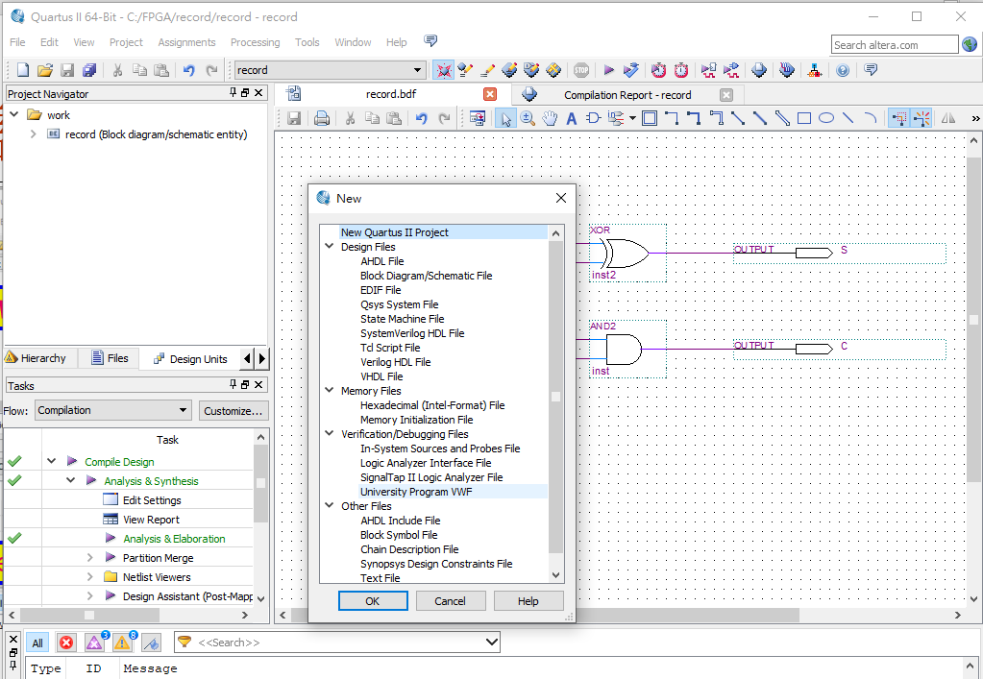
訊號模擬
1、NEW
2、University Program VWF
3、OK

Slide 42
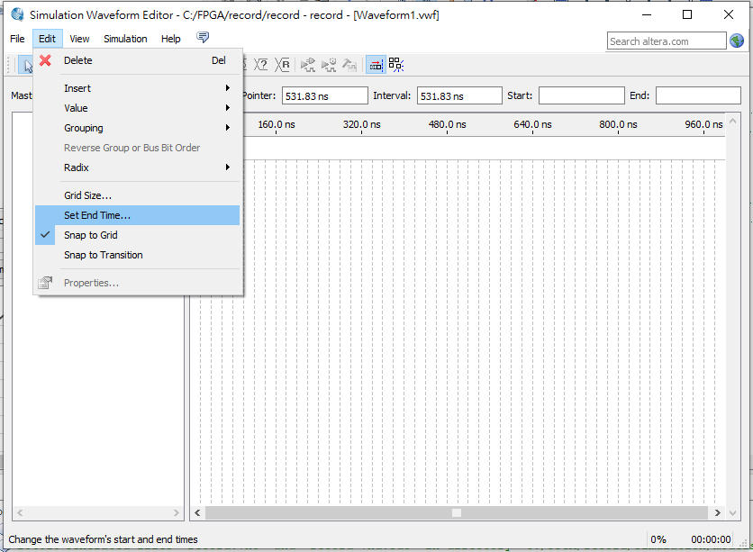
訊號模擬－設定時間 (一)
點選

Slide 43
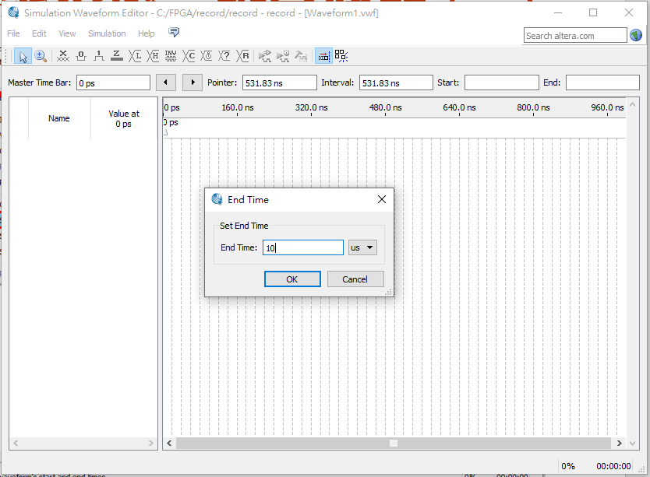
訊號模擬－設定時間 (二)
設定總模擬時間為10uS
按OK

Slide 44
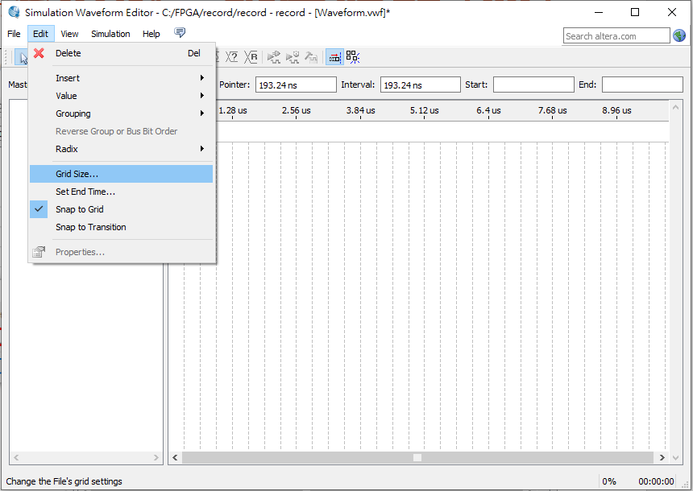
訊號模擬－設定時間 (三)
更改刻度

Slide 45
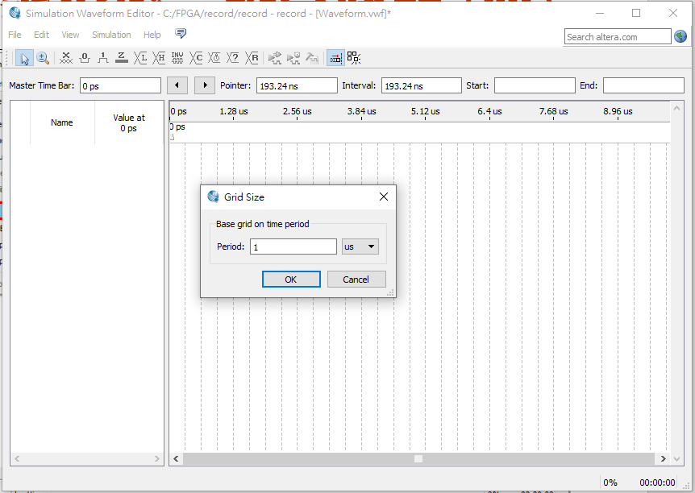
訊號模擬－設定時間 (四)
更改刻度為1uS

Slide 46
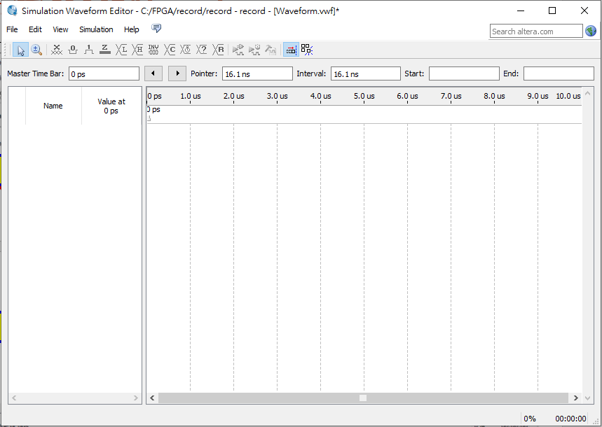
訊號模擬－設定時間 (五)
畫面變了

Slide 47
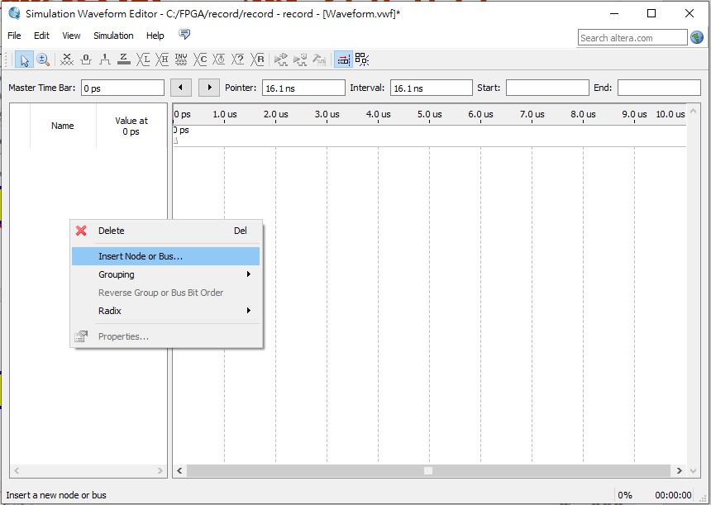
訊號模擬—設定PORT
1、按右鍵
2、選擇Insert Node Bus

Slide 48
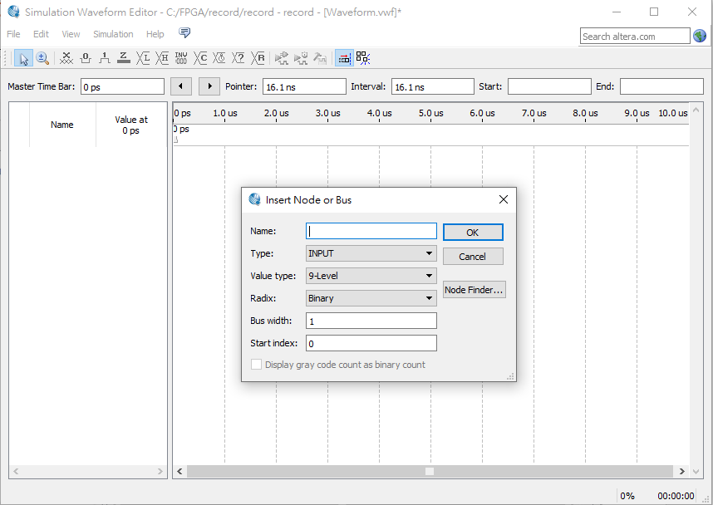
訊號模擬—設定PORT(一)
尋找要觀測的點

Slide 49
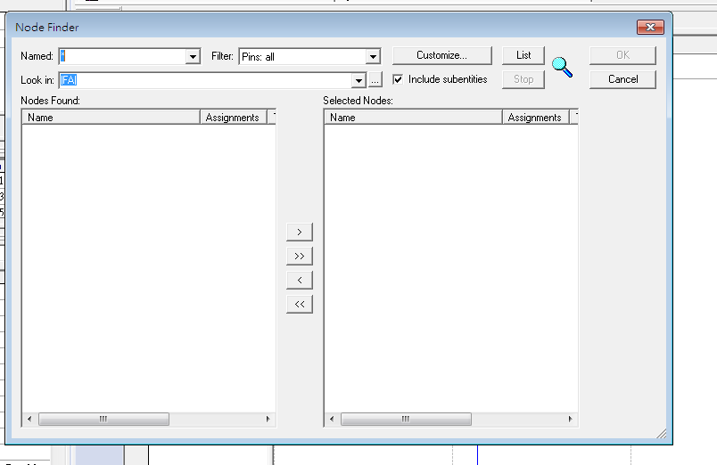
訊號模擬—設定PORT(二)
1、改為all
2、按List

Slide 50
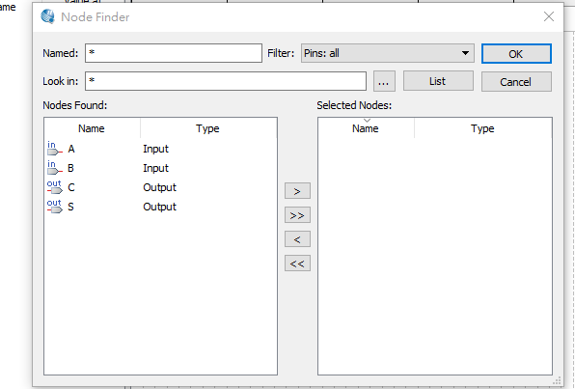
訊號模擬—設定PORT(三)
1、選項會出現所有點
2、全加入

Slide 51
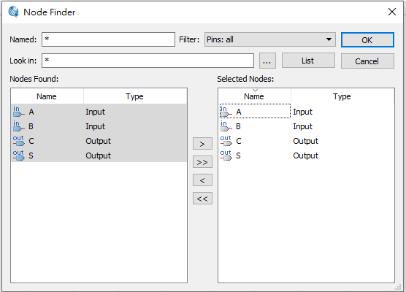
訊號模擬—設定PORT(四)
按OK
完成選取

Slide 52
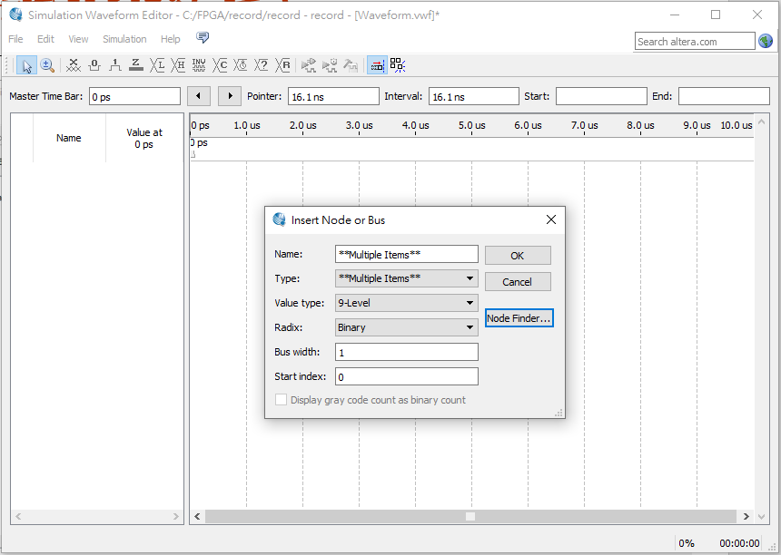
訊號模擬—設定PORT(五)
再按OK

Slide 53
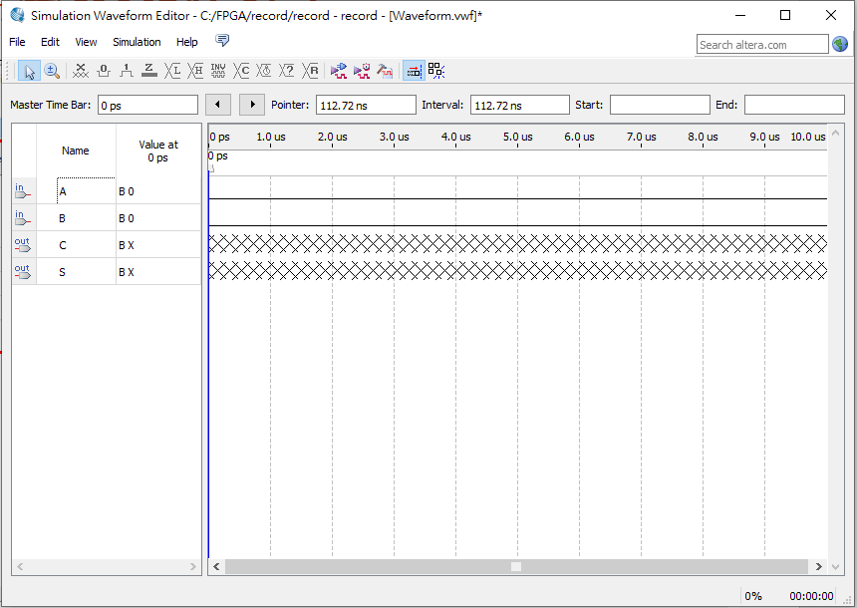
訊號模擬—設定PORT(六)
畫面變了

Slide 54
訊號模擬－加入脈波
可利用縮放功能，調整訊號視窗成最佳觀察刻度

Slide 55
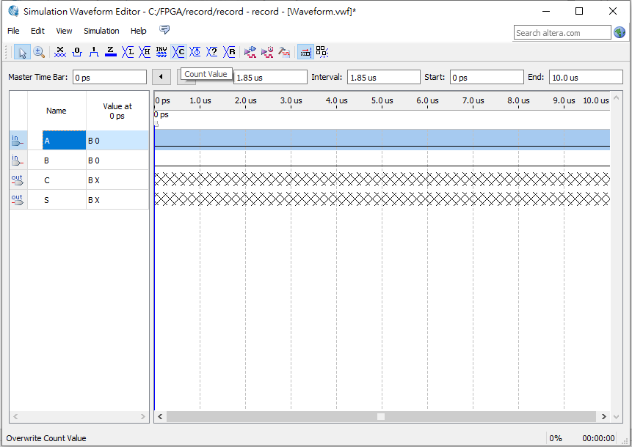
訊號模擬－加入脈波（一）
選擇這個訊號項目
點選輸入點

Slide 56
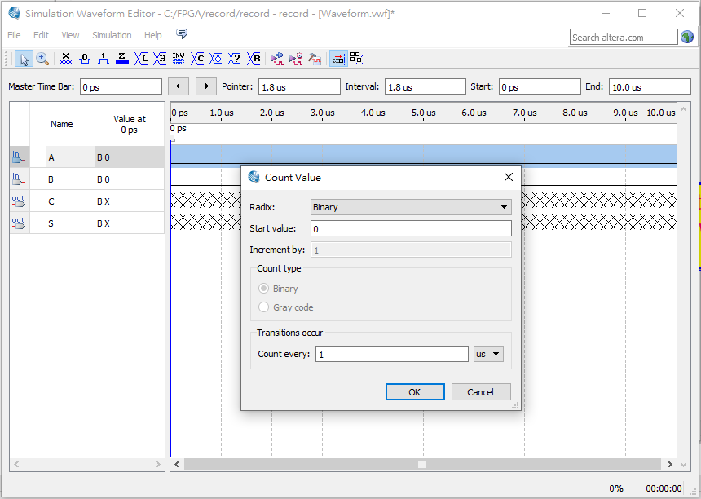
訊號模擬－加入脈波（二）
可設定每個count every 產生Hi-Low變化 此處設定為１uS

Slide 57
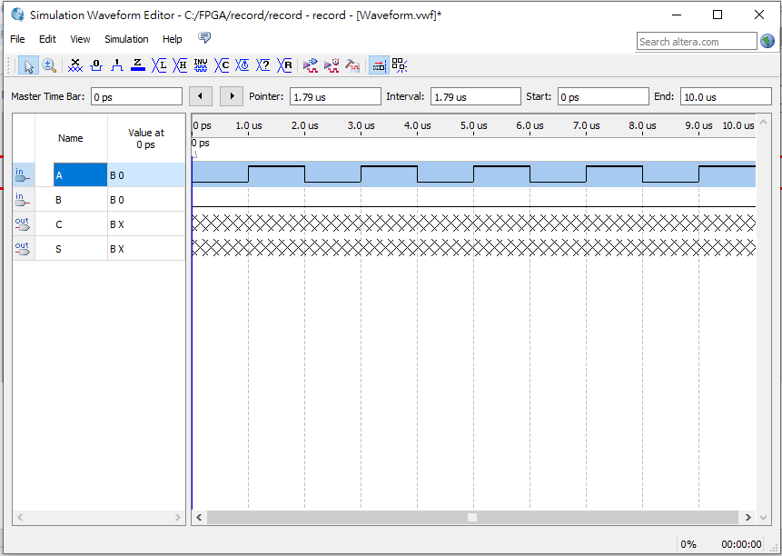
訊號模擬－加入訊號(三)
完成A輸入之訊號設定 可看到每１uS變化一次

Slide 58
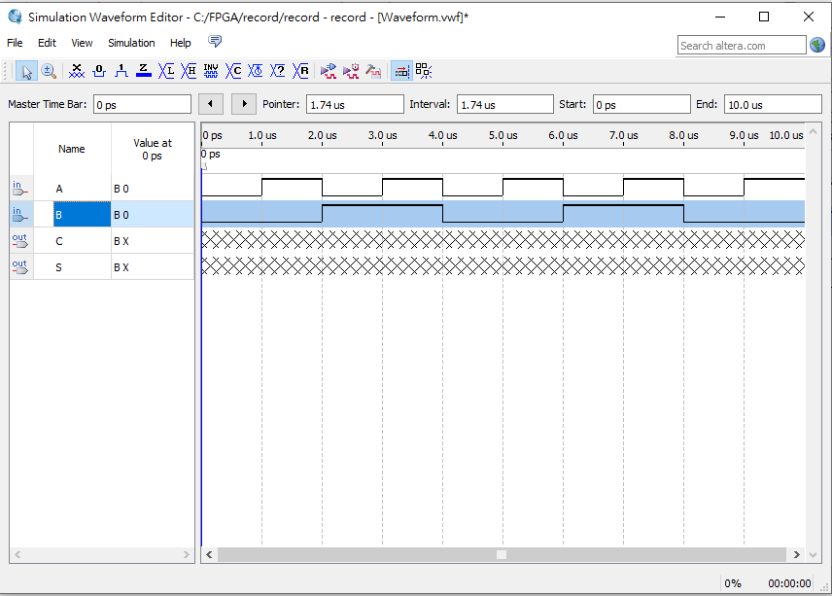
訊號模擬－加入訊號(四)
依前述設定方式，完成如上圖B輸入端之訊號設定

Slide 59
訊號模擬－開始模擬(一)
再按編譯按鈕，以便諸存模擬設定檔

Slide 60
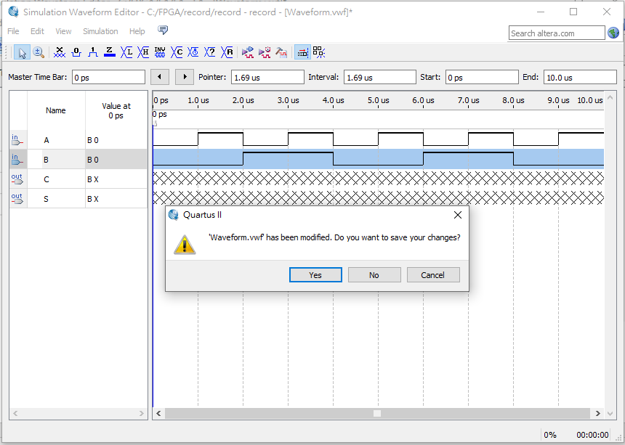
訊號模擬－開始模擬(二)
按一下

Slide 61
訊號模擬－開始模擬(三)
按一下存檔

Slide 62
訊號模擬－開始模擬(四)
編譯完成後，會出現時序圖

Slide 63
訊號模擬－將訊號以群組方式顯示值(一)
配合shift鍵複選node

Slide 64
訊號模擬－將訊號以群組方式顯示值(二)
2.選擇此選項
1.按滑鼠右鍵

Slide 65
訊號模擬－將訊號以群組方式顯示值(三)
1.輸入名稱
2.選擇要顯示的方式

Slide 66
訊號模擬－將訊號以群組方式顯示值(四)
可看到群組後，軟體會以匯流排訊號的方式表示，並標示每一個時序段的值
這裏是訊號群組的組成，最上面的是MSB

Slide 67
訊號模擬－將訊號以群組方式顯示值(五)
同樣的方式將輸出設為SUM群組，並將值設為無號數十進制的方式表示結果

Slide 68
自製邏輯元件

Slide 69
元件封裝(一)
選擇以電路符號方式封裝

Slide 70
元件封裝(二)
存成 bsf 元件檔
註:原電路圖檔為 bdf

Slide 71
元件封裝(三)
完成

Slide 72
元件封裝(四)
.bsf 為元件檔
.bdf 為原始電路

Slide 73
引用自製邏輯元件

Slide 74
元件引用(一)
把這兩個檔案複製到要引用的專案裏

Slide 75
元件引用(二)

Slide 76
元件引用(三)
2.在 files上按右鍵
1.切到 files

Slide 77
元件引用(四)
按選擇鍵

Slide 78
元件引用(五)
副檔名改成這個

Slide 79
元件引用(六)
把這兩個檔案開啟

Slide 80
元件引用(七)
按OK

Slide 81
元件引用(八)
完成引用

Slide 82
元件引用(九)
點選邏輯閘符號

Slide 83
元件引用(十)
改選這個

Slide 84
元件引用(十一)
完成

